Slide 1
14. Oktober
-Warm Up:
-Was sehen Sie?
-Wann essen Sie was?
-Möchten + Quantitäten
-Wohin gehen Sie einkaufen?
-Wie viel isst man in Deutschland?
-Supergeil – Welche Lebensmittel sehen Sie oder hören Sie? Welche Adjektive?
HA:
-in Moodle: Satzkorrekturen,
+Schreibaufgabe 3,2 und 4,1 am Samstag um Mitternacht fällig
-in MindTap: 33, 34, 35, 36, 42
Morgen: Absprung Text

Slide 2
Revisions 4,2
Schreiben Sie noch mehr über Ihre Heimatstadt mit Vokabeln aus Wortdetektiv für ,,Absprung” Text (3 Wörter)

Slide 4
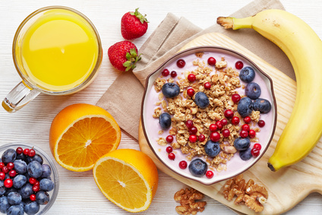
1
2
3
die Kräuter
4
5
Welche Lebensmittel sehen Sie im Foto? AKK!!!! Ich sehe die Kräuter im Foto 1!

Slide 5
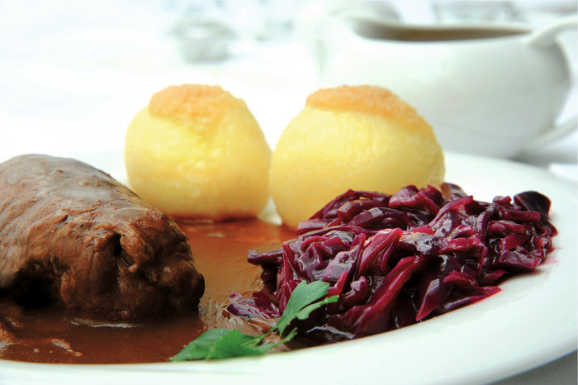
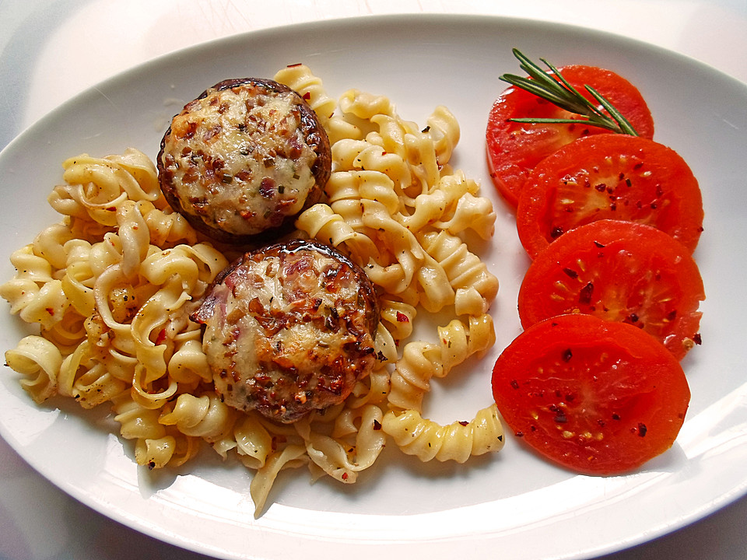
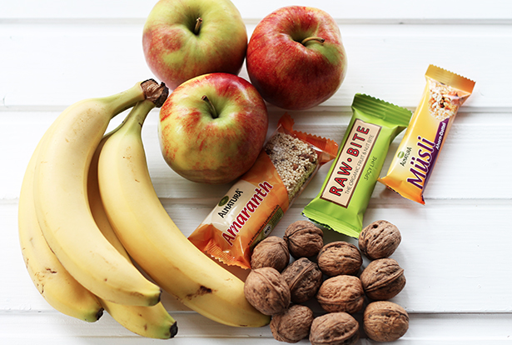
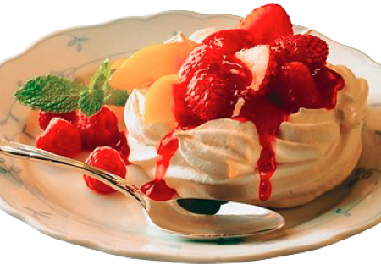
Die Mahlzeiten: Was möchten Sie ….. essen oder trinken?
zum Frühstück
zu Mittag
zum Abendessen
das Mittagessen
das Frühstück
das Abendessen
Partner Interview!
möchten, sondern
der Snack
der Nachtisch

Slide 6
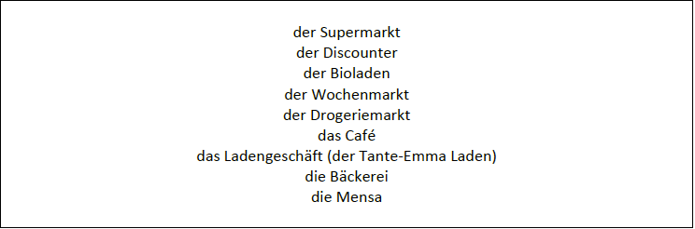
Wohin gehen Sie einkaufen? Was kaufen Sie da?

Slide 7
Wie viel essen die Deutschen jährlich?
Pro Lebensmittel: wie viel isst man jährlich/monatlich?
Wie viel kostet es? (wenn es sagt)
+1 andere Info /Vokabeln
Partnerarbeit!

Slide 8
Die Quantität – wie viel/e…
ein Stück
ein Glas
eine Tasse / die Tassen
eine Scheibe /die Scheiben
eine Flasche /die Flaschen
Wie viel Wasser trinken Sie normalerweise?
Wie viel Kaffee trinken Sie jeden Tag? Ich trinke 5 Tassen Kaffee jeden Tag.
Wie viel Obst kaufen/essen Sie in der Woche? (kg)
Wie viele Scheiben Brot essen Sie pro Tag?
Schreiben Sie eine Frage mit Quantität und Zeit in Google Doc!

Slide 10
https://www.heidelberg.de/hd/HD/Leben/Gastronomie.html
https://www.rnz.de/nachrichten/heidelberg_artikel,-corona-krise-diese-restaurants-in-heidelberg-bieten-homeservice-an-_arid,506221.html

